Slide 1



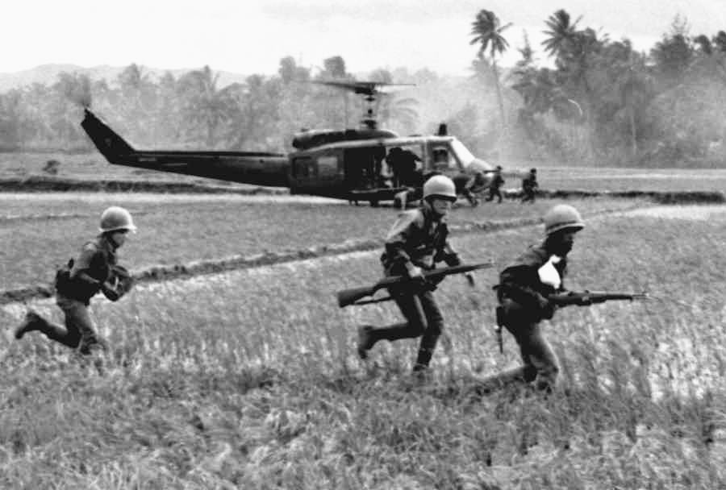
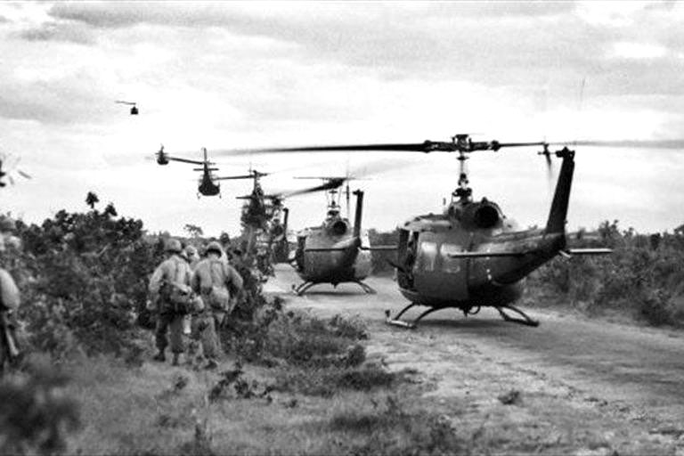



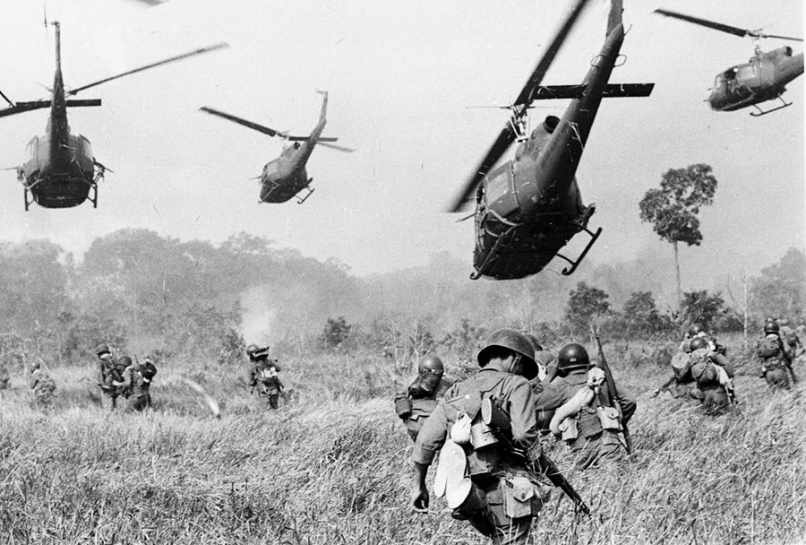
VIETNAMSKA VOJNA
TIA KLEMENČIČ HANSEN

Slide 2


ZAČETEK
Severni Vietnam
ZDA, Južnj Vietnam
1.11.1955
Notes:
Vietnamska vojna je bil vojaški spopad med Severnim Vietnamom na eni strani ter ZDA in Južnim Vietnamom na drugi strani, ki je potekal na ozemljih današnjega Vietnama, Laosa in Kambodže. Spopad se je začel 1. novembra 1955 in je trajali vse do 30. aprila 1975, ko je padelo največje Vietnamsko mesto Saigon. Vojna je nastala kot posledica političnih in vojaških razmer med hladno vojno, v kateri si je komunistični Severni Vietnam želel priključiti kapitalistični Južni Vietnam, ki je bil pod političnim in vojaškim vplivom ZDA.

Slide 3



BOJEVANJE
Konec pedesetih let
ZDA pomaga J Vietnamu
Organizacija Vietkong
PRIPADNIKI VIETKONGA
Notes:
Prvi spopadi so se začeli proti koncu petdesetih let, v začetku šestdesetih pa so ti postali vedno bolj pogosti.
ZDA je Južnem Vietnamu pomagali z orožjem in denarjem, v državo pa je poslala tudi več tisoč pripadnikov ameriškega vojaškega osebja, ki naj bi južnovietnamski vojski pomagalo dobiti vojno. Med letom 1961 in 1963 se je število ameriškega osebja iz 900 pripadnikov dvignilo na 16.000. Kako učinkovita oz. neučinkovita je bila ta pomoč, se je izkazalo 2. januarja 1963, ko je 350 pripadnikov vietkonga, ki se je bil na strani severnega Vietnama, premagalo 1.400-glavo južnovietnamsko vojsko.
Leta 1964 je ameriški kongres predsedniku ZDA podelil moč, da uporabi vojaške sile, ne da bi mu bilo potrebno predhodno napovedati vojne. Od takrat naprej se je število ameriških vojakov neprestano povečevalo. Kasneje istega leta jih je bilo v južnem Vietnamu že 16.500. Naraščalo pa je tudi število pripadnikov Vietkonga. Leta 1959 je imela ta organizacija okoli 5.000 pripadnikov, pet let pozneje pa kar neverjetnih milijon pripadnikov.

Slide 4




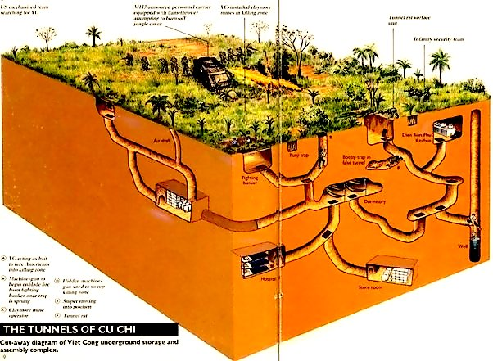
OROŽJE
Bell-ov Huey (helikopter)
Napalm (bomba)
Oranžni agent
Rovi
Notes:
Vietnamski vojni so uporabljali veliko orožij. Najpomembnejše orožje za Američane pa je bil helikopter Bell-ov huey. Izkazalo se je, da je zelo učinkovit v transportiranju. Huey-i so bili so zelo hitri, gibčni in lahko so leteli v zelo slabih razmerah. Zaradi tega so se pozneje tudi druge države odločile za ta helikopter. Zelo uporabne so bile zažigalne bombe imenovane napalm, ki so lahko zanetile zelo velik požar.
Uporabljali pa so tudi ameriške jurišne puške M2a ter veliko drugih.
Da bi Američani odkrili sovražnikove premike so nad pragozdom v Vietnamu, Laosu in Kambodži razpršili več tisoč litrov različnih kemičnih snovi, ki so povzročile, da je drevesom odpadlo listje. Podobno tehniko so uporabljali pri uničevanju kmetijskih pridelkov, da ti nebi prišli v roke sovražnika in mu tako omogočili obstanek. S pršenjem kemikalij v zrak, jim je uspelo spreminjati tudi vreme, tako so npr. krajšali sušna obdobja med katerimi je bil sovražnik najbolj aktiven. Vse te kemikalije pa so imele vpliv tudi na ljudi, tako da so ti obolevali še leta po koncu vojne. Ena od najbolj znanih kemikalij je bila agent orange ali ranžni agent, ki je povzročil odpadanje listov z dreves in s tem uničilo skrivališča vietnamskih vojakov.
Vietnamci pa so pod zemljo zgradili tudi 250 km dolgo mrežo rovov, so jim pomagali pri neopaznih premikih vojske, pri številnih sabotažah in ofenzivah.

Slide 5


KONEC
April 1975: zadnja severno Vietnmska ofenziva
Predsednik aretiran
vojna je trajala 19 let in 180 dni
SEVERNO VIETNAMSKA ZASTAVA
PREDSEDNIK JUŽNEGA VIETNAMA
Notes:
Tridesetega aprila 1975 je severno vietnamska vojska izvedla svojo zadnjo ofenzivo. Enote Severnega Vietnama so ob podpori tankov in topništva iz predmestja Saigona začele prodirati v njegov center. Odpor južno vietnamske vojske je bil minimalen in nepovezan. Predsednik Južnega Vietnama razglasil predajo in severno vietnamsko vojsko prosil za ustavitev sovražnosti, ta pa ga ni poslušala. Zjutraj so pred predsedniško plačo pripeljali prvi severno vietnamski tanki. Predsednik je bil aretiran, na predsedniški palači že visela severno vietnamska zastava. Preko radia je bilo razglašeno končanje sovražnosti in konec države Južni Vietnam. Vietnamske vojne, ki je trajala 19 let in 180 dni, je bilo dokončno konec, ZDA pa je morala komunistom priznati poraz.

Slide 6


POSLEDICE
Rdeči Kmeri
59.000 ameriških žrtev
220.000 J Vietnamskih žrtev
1,176.000 S Vietnamskih in Vietkongovskih žrtev
2.000.000 žrtev civilnega prebivalstva
Notes:
Padec Saigona in Južnega Vietnama je v jugovzhodni Aziji povzročil velike politične in gospodarske spremembe. Leta 1975 so v Kambodži oblast prevzeli Rdeči Kmeri, ki so v naslednjih štirih letih pobili več milijonov ljudi. Njihova vladavina se je končala šele leta 1979 ko je Vietnam napadel Kambodžo.
V Vietnamu je služilo in se bojevalo več kot 3 milijone ameriških vojakov, 59.000 jih vojne ni preživelo, 150.00 je bilo ranjenih, 21.000 pa jih je postalo trajnih invalidov. Po pa vojni je 830.000 vojakov zbolelo še za različnimi psihičnimi motnjami. Južno vietnamska vojska je imela med spopadi 220.000 mrtvih in 1.170.000 ranjenih. Najhujše izgube v vojni je utrpel Severni Vietnam, ki izgubil kar 1.176.000 rednih vojakov in pripadnikov Vietkonga, 600.000 pa jih je bilo ranjenih. Najbolj pa je trpelo civilno prebivalstvo, med vojno je umrlo več kot dva milijona Vietnamcev.
Prizadeto je bilo rastlinje na okoli 13 % celotne površine Južnega Vietnama, poleg tega je za posledicami zastrupitve umrlo ali je bilo poškodovanih več sto tisoč ljudi, zaradi teratogenih učinkov pa se je do danes rodilo več kot pol milijona otrok s številnimi razvojnimi nepravilnostmi.

Slide 7




ZANIMIVOSTI
Totalna vojna
6.800.000
Filmi
Notes:
Vietnams vojna je bila totalna vojna. V njej je bio uporabljenih kar neverjetnih 6.800.000 ton bomb, kar je več kot v obeh svetovnih vojnah skupaj. V devetdesetih letih prejšnega stoletja je bilo posneto ogromno filmov, v katerih se je dogajanje odvijalo v času vietnamske vojne. Te filmi so imel tudi proti-vojna sporočila.

Slide 8
HVALA!

Slide 9
VIRI
https://sl.wikipedia.org/wiki/Vietnamska_vojna
http://www.dijaski.net/gradivo/zgo_ref_vietnamska_vojna_01?r=1
http://siol.net/novice/svet/40-let-od-konca-ameriske-polomije-v-vietnamu-355737
https://en.wikipedia.org/wiki/Viet_Cong
https://sl.wikipedia.org/wiki/Kemično_orožje
http://www.obramba.com/novice/good-morning-vietnam-zda-zelijo-za-vietnam-odpraviti-embargo-na-orozje/

